Slide 1
Jabatan Hal Ehwal Agama Terengganu
KHUTBAH MULTIMEDIA
Siri : 4 / 2025
24 Rejab 1446 H : 24 Januari 2025
SOLAT MENJAMIN KETENANGAN HIDUP
http://e-khutbah.terengganu.gov.my

Slide 2
Pujian Kepada Allah SWT
الْحَمْدُ لِلّٰهِ
Segala puji-pujian hanya bagi Allah SWT

Slide 3
Syahadah
وَأَشْهَدُ أَنْ لَا إِلٰهَ إِلَّا اللهُ وَحْدَهُ لَا شَرِيْكَ لَهُ،
وَأَشْهَدُ أَنَّ مُحَمَّدًا عَبْدُهُ وَرَسُوْلُهُ
Aku bersaksi bahawa tiada Tuhan melainkan Allah semata-mata, tiada sekutu bagi-Nya, dan aku bersaksi bahawa Muhammad adalah hamba dan Rasul-Nya..

Slide 4
Selawat Ke Atas Nabi Muhammad SAW
اللّٰهُمَّ صَلِّ عَلَى سَيِّدِنَا مُحَمَّدٍ وَعَلَى آلِهِ وَصَحْبِهِ وَسَلِّمْ
تَسْلِيمًا كَثِيرًا،
Ya Allah, limpahkan rahmat kepada junjungan kami Muhammad, keluarga dan para Sahabatnya, dan limpahkanlah sebanyak-banyak kesejahteraan kepada mereka.

Slide 5
Pesanan Takwa
اِتَّقُوا اللهَ
“Bertaqwalah kepada Allah”

Slide 6
TAJUK
KHUTBAH
HARI INI
SOLAT MENJAMIN KETENANGAN HIDUP
24 REJAB 1446H / 24 JANUARI 2025

Slide 7
Kita masih lagi berada dalam bulan Rejab yang berlaku padanya peristiwa Israk Mi’raj. Sebagaimana dimaklumi bersama, solat telah difardukan sebanyak LIMA WAKTU pada malam Mikraj Nabi SAW sebelum penghijrahan Baginda SAW ke kota Madinah.

Slide 8
IBADAT SOLAT
Adalah penghubung antara hamba dengan Allah SWT yang merupakan cara terbaik bagi mendapatkan ketenangan, kedamaian dan ketenteraman jiwa

Slide 9
Kerana itu, solat yang ditunaikan oleh seseorang muslim, hendaklah dilaksanakan dengan ikhlas, khusyuk dan memahami kaedah dan bacaannya,
agar kemanisan iman kepada Allah yang tulus dapat dimantapkan dalam diri

Slide 10
Firman ALLAH SWT :
Maksudnya:
Orang yang beriman dan tidak mencampurkan iman mereka dengan kezaliman (syirik), bagi mereka itulah keamanan dan merekalah yang mendapat petunjuk.
(Surah Al-An’am: 82 )

Slide 11
PENGAJARAN DARIPADA IBADAH SOLAT
Kita akan dapat menyelami pelbagai hikmah Ilahi; antaranya waktu-waktu solat yang berbeza, bilangan rakaat yang berlainan, jenis solat yang berlainan mengikut situasi, seperti solat lima waktu, solat Jumaat, solat musafir, solat mohon hujan, solat ketika peperangan dan sebagainya..

Slide 12
HIKMAH
Menguatkan Hubungan Hamba Dengan Allah Swt Dalam Semua Keadaan Pada Setiap Waktu
Mendekatkan Diri Dengan Nilai-nilai Yang Luhur
Dihiasi Dengan Akhlak Yang Mulia Sesama Insan.
Menjauhkan Diri Daripada Segala Keburukan

Slide 13
DENGAN ERTI KATA LAIN, SOLAT DAPAT MEMBINA NILAI-NILAI KEMANUSIAAN YANG TINGGI DALAM KEHIDUPAN.

Slide 14
Firman ALLAH SWT :
Maksudnya:
Bacalah serta ikutlah (wahai Muhammad) akan apa yang diwahyukan kepadamu dari Al-Qur'an, dan dirikanlah sembahyang (dengan tekun); sesungguhnya sembahyang itu mencegah dari perbuatan yang keji dan mungkar; dan sesungguhnya mengingati Allah adalah lebih besar (faedahnya dan kesannya); dan (ingatlah) Allah mengetahui akan apa yang kamu kerjakan. (Surah Al-ankabut: 45 )

Slide 15
SABAR
Orang yang mengerjakan solat dengan khusyuk akan dapat menjiwai sifat SABAR,
mendidik dirinya dalam menghadapi sebarang kesulitan dan ujian hidup. Dia memandang kehidupan dengan penuh harapan, diserapi rasa kasih sayang dan kemuliaan

Slide 16
Firman ALLAH SWT :
Maksudnya:
Dan mintalah pertolongan dengan jalan sabar dan mengerjakan solat; dan sesungguhnya solat itu amatlah berat kecuali orang yang khusyuk..
(Surah Al-Baqarah : 45 )

Slide 17
Ketika seorang hamba berdiri menunaikan solat, dimulakan dengan ucapan
‘ALLAHU AKBAR’ ;
yang merupakan terjemahan kepada pengakuan kebesaran maha berkuasa, dirasai keagungan Allah swt mengatasi dirinya dan seluruh alam semesta. Tiada sesuatu pun yang lebih hebat dan agung selain daripada Allah Yang Maha Perkasa.

Slide 18
Dengan mengakui kesempurnaan dan kebesaran Allah SWT, hati menjadi tenang.
Sikap diri juga akan berubah mengakui kehambaan kepada Pencipta yang mengurniakan pelbagai nikmat yang tidak terhitung.

Slide 19
Inilah solat yang berupaya memadamkan segala penyakit hati, menghilangkan segala kesedihan dan kebencian, di samping berharap kepada Yang Maha Berkuasa agar diri menjadi hamba yang bertakwa.

Slide 20
Umat islam diperintahkan untuk menjaga
SOLAT LIMA WAKTU
dengan penuh keimanan kerana ia bakal mensucikan jiwa, membersihkan kekotoran dosa dan menyempurnakan akhlak mereka.

Slide 21
Maksud Sabda Nabi SAW :
"Andai kata di depan pintu rumah seseorang di antara kamu ada sebuah sungai dan dia mandi di situ sebanyak lima kali dalam sehari, apakah masih ada kekotoran yang masih tertinggal pada badannya?"
Para sahabat menjawab: "Tidak ada kekotoran sedikit pun yang tertinggal pada badannya."
Baginda bersabda: "Demikianlah bandingan solat lima waktu, dengan mengerjakan semua itu Allah akan menghapuskan semua dosa dan kesalahannya."
(Riwayat Al-Bukhari dan Muslim)

Slide 22
Kita sedari bahawa
SOLAT
merupakan rahmat terbesar yang dikurniakan oleh Allah SWT kepada para hamba-Nya yang beriman.

Slide 23
Justeru,
pelajarilah
cara-cara mencapai kesempurnaan solat, agar hati menjadi tenang dan jiwa yang tenteram.

Slide 24
Mohonlah daripada Allah SWT agar dikurniakan masa yang barakah, dapat diisi dengan munajat kepada-Nya, dikurniakan jiwa yang khusyuk dan doa-doa kita dikabulkan oleh Allah SWT

Slide 25
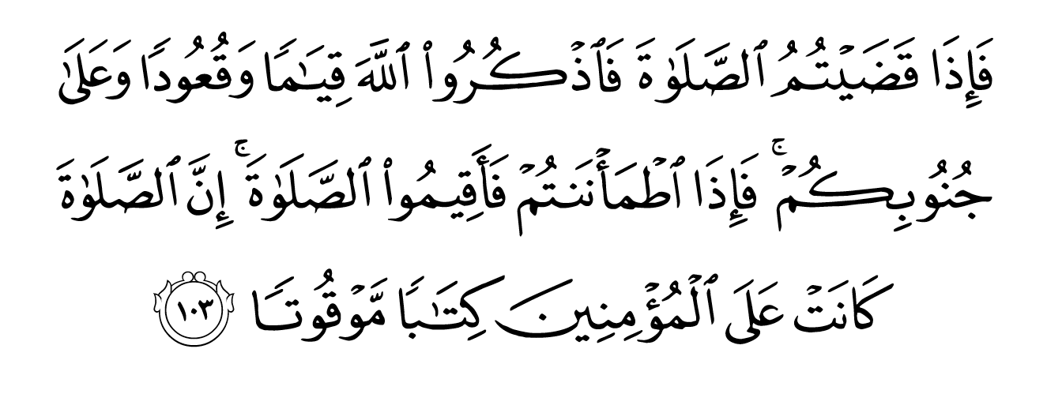
أعُوذُ بِاللهِ مِنَ الشَّيْطَانِ الرَّجِيمِ
Maksudnya : Kemudian apabila kamu telah selesai mengerjakan sembahyang, maka hendaklah kamu menyebut dan mengingati Allah semasa kamu berdiri atau duduk, dan semasa kamu berbaring. Kemudian apabila kamu telah merasa tenteram, maka dirikanlah sembahyang. Sesungguhnya sembahyang itu adalah satu ketetapan yang diwajibkan atas orang yang beriman, yang tertentu waktunya.
(Surah an-Nisaa, ayat 103)

Slide 26
بَارَكَ اللهُ لِي وَلَكُمْ فِي الْقُرْآنِ الْعَظِيْمِ.
وَنَفَعَنِي وَاِيَّاكُمْ بِمَا فِيْهِ مِنَ الآيَاتِ وَالذِّكْرِ الْحَكِيْمِ.
وَتَقَبَّلَ مِنِّي وَمِنْكُمْ تِلاوَتَهُ اِنَّهُ هُوَ السَّمِيْعُ الْعَلِيْمُ.
أقُوْلُ قَوْلِي هَذا وَأَسْتَغْفِرُ اللهَ الْعَظِيْمَ لِيْ وَلَكُمْ
وَلِسَائِرِ الْمُسْلِمِيْنَ وَالْمُسْلِمَاتِ وَالْمُؤْمِنِيْنَ وَالْمُؤْمِنَاتِ
فَاسْتَغْفِرُوْهُ إنَّهُ هُوَ الْغَفُوْرُ الرَّحِيْمُ.

Slide 27
Doa Antara Dua Khutbah
آمِينَ ، يَا مُوَفِّقَ الطَّائِعِينَ
وَفِّقنَا لِطَاعَتِكَ أَجمَعِينَ
وَتُب عَلَينَا وَعَلَى المُسلِمِينَ
وَاغفِر ذَنبَ مَن يَقُولُ: «أَستَغفِرُ اللهَ» العَظِيمَ
وَنَستَغفِرُ اللهَ

Slide 28
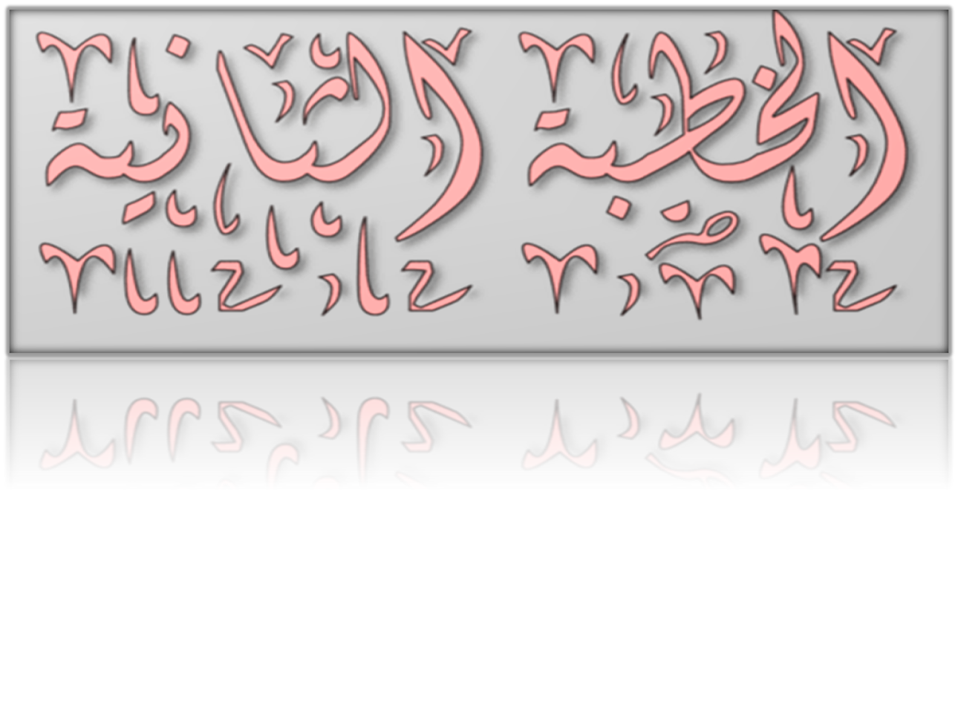

Slide 29
Pujian Kepada Allah S.W.T.
الْحَمْدُ لِلّٰهِ
Segala puji-pujian hanya
bagi Allah S.W.T.

Slide 30
Syahadah
وَأَشْهَدُ أَن لَّا إِلٰهَ إِلَّا اللهُ وَحْدَهُ لَا شَرِيْكَ لَهُ، وَأَشْهَدُ أَنَّ سَيِّدَنَا مُحَمَّدًا عَبْدُهُ وَرَسُوْلُهُ.
Dan aku bersaksi bahawa sesungguhnya tiada tuhan melainkan Allah, Yang Maha Esa, tiada sekutu bagi-Nya, dan juga aku bersaksi bahawa junjungan kami (Nabi) Muhammad (S.A.W) hamba-Nya dan rasul-Nya.

Slide 31
Selawat Ke Atas
Nabi Muhammad S.A.W
اللّٰهُمَّ صَلِّ وَسَلِّمْ وَبَارِكْ عَلَى سَيِّدِنَا مُحَمَّدٍ، وَعَلَى آلِهِ وَأَصْحَابِهِ أَجْمَعِيْنَ.
Ya Allah, cucurilah rahmat, kesejahteraan dan keberkatan ke atas junjungan kami (Nabi) Muhammad (S.A.W) dan ke atas keluarganya dan sekalian para Sahabatnya.

Slide 32
Seruan Taqwa
اتَّقُوا اللهَ فَقَدْ فَازَ الْمُتَّقُوْنَ
Bertaqwalah kepada Allah dengan sebenar-benarnya, sesungguhnya berjayalah orang-orang yang bertaqwa.

Slide 33
PERINGATAN
Zakat merupakan kefarduan yang ditetapkan oleh Allah SWT. Selain bertujuan menyucikan harta, zakat juga berfungsi untuk membangunkan ekonomi umat Islam dengan merapatkan jurang antara golongan kaya dengan miskin yang bermatlamat mengeluarkan golongan asnaf daripada kemiskinan

Slide 34
PERINGATAN
Zakat sememangnya ibadah yang menzahirkan kebersamaan serta kecaknaan antara sesama umat Islam agar dapat mengeratkan hubungan ukhuwwah Islamiah

Slide 35
PEROLEHAN ZAKAT
Alhamdulillah, pada tahun 2024, Majlis Agama Islam dan Adat Melayu Terengganu (MAIDAM) telah berjaya meningkatkan jumlah kutipan zakat, sekurang-kurangnya lebih 20 juta berbanding tahun 2023

Slide 36
AGIHAN ZAKAT
Daripada jumlah kutipan zakat tahun lepas, MAIDAM telah berjaya mengagihkan seratus peratus daripada jumlah kutipan zakat kepada semua asnaf di negeri Terengganu. Sejumlah besar agihan zakat diberikan kepada asnaf fakir dan miskin di negeri ini

Slide 37
PENGHARGAAN
MAIDAM merakamkan setinggi-tinggi penghargaan dan terima kasih kepada semua pembayar zakat yang telah melaksanakan kewajipan berzakat dan memberikan kepercayaan penuh kepada MAIDAM untuk menguruskan zakat.

Slide 38
PENGHARGAAN
Semoga Allah SWT mengurniakan sebaik-baik ganjaran atas pelaksanaan ibadat zakat serta dilipatgandakan rezeki berserta keberkatan daripada-Nya. Semoga lebih ramai pembayar zakat dapat bersama MAIDAM dalam usaha murni ini.

Slide 39
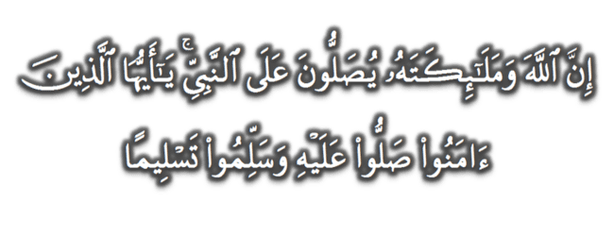
Seruan
Memperbanyakkan ucapan selawat dan salam kepada Rasulullah SAW
(Surah Al-Ahzab : Ayat 56)
“Sesungguhnya Allah Taala Dan Para MalaikatNya Sentiasa Berselawat Ke Atas Nabi (Muhammad).
Wahai Orang-orang Beriman! Berselawatlah Kamu
Ke Atasnya Serta Ucapkanlah Salam Sejahtera Dengan Penghormatan Ke Atasnya Dengan Sepenuhnya”.

Slide 40
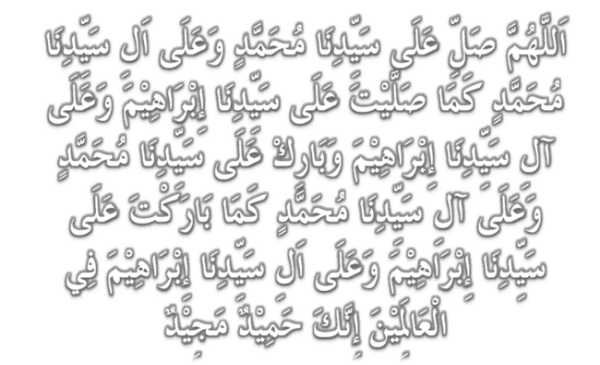
Selawat

Slide 41
DOA
اللّٰهُمَّ اغْفِرْ لِلْمُؤْمِنِيْنَ وَالْمُؤْمِنَاتِ، وَالمُسْلِمِيْنَ وَالْمُسْلِمَاتِ الأَحْيَاءِ مِنْهُمْ وَالأَمْوَات،
إِنَّكَ سَمِيْعٌ قَرِيْبٌ مُجِيْبُ الدَّعَوَات.
اللّٰهُمَّ ادْفَعْ عَنَّا الْبَلاءَ وَالْوَبَاءَ وَالْفَحْشَاءَ
مَا لا يَصْرِفُهُ غَيْرُكَ

Slide 42
DOA
اللّٰهُمَّ إِنَّا نَعُوذُ بِكَ مِنَ البَرَصِ وَالْجُنُونِ وَالْجُذَامِ وَمِن سَيِّئِ الأَسْقَامِ.
اللّٰهُمَّ اشْفِ مَرْضَانَا وَارْحَمْ مَّوْتَانَا، وَالْطُفْ بِنَا فِيمَا نَزَلَ بِنَا

Slide 43
Ya Allah…
Peliharakanlah
Kebawah Duli Yang Maha Mulia Raja Kami
Al-Wathiqu Billah Sultan Mizan Zainal Abidin Ibni Al-Marhum Sultan Mahmud
Al-Muktafi Billah Shah,
Limpahkanlah RahmatMu Untuk Baginda,
Juga Untuk Sultanah Nur Zahirah
Sultanah Terengganu
Dan Peliharakanlah Putera Puteri,
Ahli Keluarga, Keturunan dan Kerabat Baginda

Slide 44
Ya Allah…
Peliharakanlah Para Ulama’,
Semua Pembesar, Hakim-Hakim,
Pegawai Kerajaan dan Rakyat Jelata Baginda
Dari Kalangan Orang Islam dan
Mereka Yang Beriman Lelaki dan Perempuan
Di Dunia dan Akhirat Dengan Segala RahmatMu,
Wahai Allah Yang Maha Penyayang.
Ya Allah…
Peliharakanlah Juga Raja Muda Kami
Tengku Muhammad Ismail Ibni
Al-Wathiqu Billah Sultan Mizan Zainal Abidin

Slide 45
DOA
اللَّهُمَّ أَعِزَّ الإِسْلاَمَ وَالْمُسْلِمِيْنَ، وَأَذِلَّ الْمُعْتَدِيْنَ الظَّالِمِيْنَ، وَدَمِّرْ أَعْدَائَكَ أَعْدَاءَ الدِّيْنَ، وَانْصُرْنَا عَلَيْهِمْ يَا رَبَّ الْعَالَمِيْنَ
اللَّهُمَّ انْصُرْ إِخْوَانَنَا الْمُسْلِمِيْنَ وَالْمُجَاهِدِيْنَ فِيْ فَلَسْطِيْن وَفِيْ كُلِّ مَكَانٍ.

Slide 46
DOA …
Ya Allah,
Teguhkanlah Iman kami dalam menempuh segala mehnah dan ujianMu, Kekalkanlah keamanan, keselamatan dan kesejahteraan kepada negara kami Malaysia dan negeri kami Terengganu Darul Iman, Jadikan negeri kami ini negeri yang aman. Jauhi negeri kami daripada sebarang musibah, perpecahan dan huru hara.

Slide 47
DOA …
Ya Allah,
Cemerlangkanlah pendidikan anak-anak kami, Tambahkanlah ilmu yang bermanfaat kepada mereka, suburkanlah jiwa mereka dengan akhlak yang mulia dan terpuji, Jadikanlah anak-anak kami pemimpin dalam kalangan orang yang bertakwa.

Slide 48
DOA …
Ya Allah,
Anugerahkan pertolongan dan bantuanMu untuk saudara kami di Palestin. Berikanlah ketabahan dan kekuatan kepada mereka dalam menghadapi kekejaman rejim zionis. Peliharakanlah bumi Baitul Maqdis dan seluruh saudara kami di sana.
Amin Ya Rabbal alamin

Slide 49
DOA PENUTUP…
Kurniakanlah Kepada Kami Kebaikan Di Dunia Dan Kebaikan Di Akhirat Serta Hindarilah Kami Dari Seksaan Neraka

Slide 50
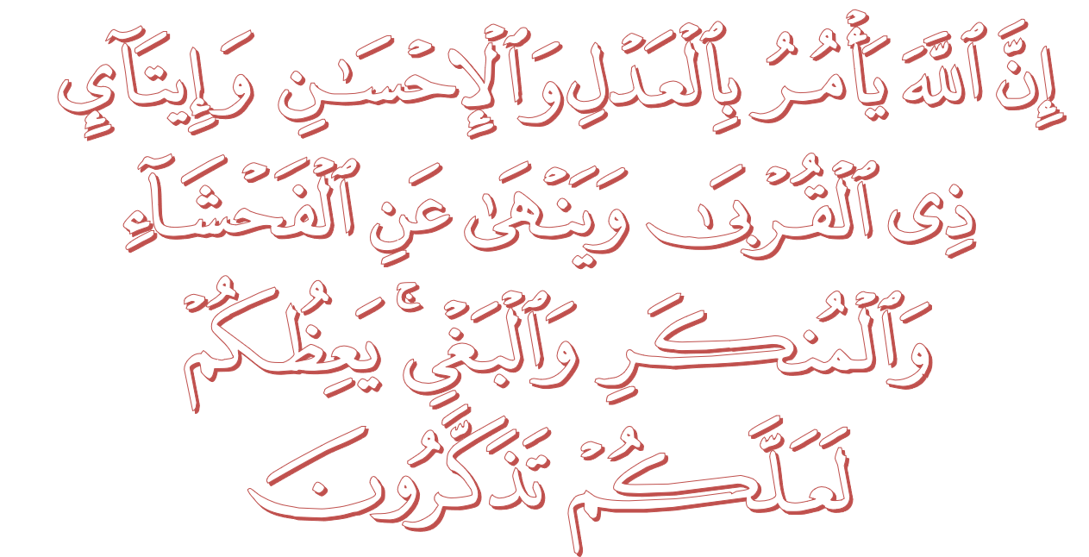
عِبَادَ اللهِ!

Slide 52
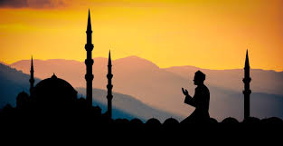
قُوْمُوْا إِلَى صَلاتِكُمْ،
يَرْحَمْكُمُ الله

